Slide 1
Introduction aux CNNs

Slide 2
Deep Learning
Bienvenue dans la section sur les réseaux de neurones convolutifs !
Les CNNs (pour Convolutional Neural Networks) sont une architecture spécifique des réseaux de neurones qui sont extrêmement efficaces pour traiter les données d'images.
Passons en revue ce que nous allons apprendre dans cette section !

Slide 3
Deep Learning
Section CNN
Comprendre les CNNs
Noyaux et filtres d'image
Convolutions
Couches de Pooling
Dataset MNIST (Images en niveaux de gris)
Dataset CIFAR-10 (Images en couleur)

Slide 4
Deep Learning
Section CNN
Travailler avec des fichiers d'images (jpg, png, etc…) avec les CNNs.
CNNs pour la classification des cellules sanguines du paludisme (ou malaria).
Exercice CNN sur le Fashion Image Dataset.

Slide 5
Filtres d'Images

Slide 6
Deep Learning
Avant de nous plonger dans les CNNs, discutons d'abord de quelques idées clés en matière de vision par ordinateur.
La vision par ordinateur (ou Computer Vision) est un terme général qui désigne l'utilisation de programmes informatiques pour traiter des données d'images.

Slide 7

Deep Learning
Si vous avez déjà utilisé un logiciel de retouche photo, vous avez probablement vu des filtres, comme un filtre de flou. Mais comment fonctionnent-ils ?

Slide 8
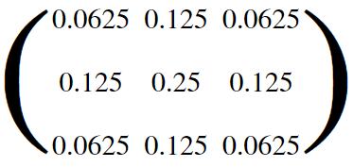
Deep Learning
Les filtres sont en fait un noyau d'image, qui est une petite matrice appliquée à une image entière.
Certains filtres populaires sont bien connus, par exemple un filtre flou :

Slide 9
Deep Learning
Voyons comment ces noyaux/filtres d'image sont réellement appliqués à une image.

Slide 10
Deep Learning
Les filtres nous permettent de transformer les images
0 | 0 | 0 | 0 | 0 | 0
0 | 1 | 1 | 1 | 1 | 0
0 | 1 | -1 | -1 | 1 | 0
0 | 1 | -1 | -1 | 1 | 0
0 | 1 | 1 | 1 | 1 | 0
0 | 0 | 0 | 0 | 0 | 0

Slide 11
Deep Learning
Ici, nous avons une image en niveaux de gris
0 | 0 | 0 | 0 | 0 | 0
0 | 1 | 1 | 1 | 1 | 0
0 | 1 | -1 | -1 | 1 | 0
0 | 1 | -1 | -1 | 1 | 0
0 | 1 | 1 | 1 | 1 | 0
0 | 0 | 0 | 0 | 0 | 0

Slide 12
Deep Learning
Valeurs échelonnées entre -1 et 1
0 | 0 | 0 | 0 | 0 | 0
0 | 1 | 1 | 1 | 1 | 0
0 | 1 | -1 | -1 | 1 | 0
0 | 1 | -1 | -1 | 1 | 0
0 | 1 | 1 | 1 | 1 | 0
0 | 0 | 0 | 0 | 0 | 0

Slide 13
Deep Learning
Les filtres nous permettent de transformer les images
0 | 0 | 0 | 0 | 0 | 0
0 | 1 | 1 | 1 | 1 | 0
0 | 1 | -1 | -1 | 1 | 0
0 | 1 | -1 | -1 | 1 | 0
0 | 1 | 1 | 1 | 1 | 0
0 | 0 | 0 | 0 | 0 | 0
0 | 0 | 0
0 | -1 | 1
0 | 1 | -1
Fitre 3 par 3

Slide 14
Deep Learning
Les filtres nous permettent de transformer les images
0 | 0 | 0 | 0 | 0 | 0
0 | 1 | 1 | 1 | 1 | 0
0 | 1 | -1 | -1 | 1 | 0
0 | 1 | -1 | -1 | 1 | 0
0 | 1 | 1 | 1 | 1 | 0
0 | 0 | 0 | 0 | 0 | 0
0 | 0 | 0
0 | -1 | 1
0 | 1 | -1
Filtre 3 par 3

Slide 15
Deep Learning
Les filtres sont essentiellement une matrice
0 | 0 | 0 | 0 | 0 | 0
0 | 1 | 1 | 1 | 1 | 0
0 | 1 | -1 | -1 | 1 | 0
0 | 1 | -1 | -1 | 1 | 0
0 | 1 | 1 | 1 | 1 | 0
0 | 0 | 0 | 0 | 0 | 0
0 | 0 | 0
0 | -1 | 1
0 | 1 | -1
0×0 | 0×0 | 0×0
0×0 | 1×-1 | 1×1
0×0 | 1×1 | -1×-1
Filtre 3 par 3
Multiplier par les poids du filtre

Slide 16
Deep Learning
Remarquez comment la résolution va diminuer
0 | 0 | 0 | 0 | 0 | 0
0 | 1 | 1 | 1 | 1 | 0
0 | 1 | -1 | -1 | 1 | 0
0 | 1 | -1 | -1 | 1 | 0
0 | 1 | 1 | 1 | 1 | 0
0 | 0 | 0 | 0 | 0 | 0
0 | 0 | 0
0 | -1 | 1
0 | 1 | -1
0×0 | 0×0 | 0×0
0×0 | 1×-1 | 1×1
0×0 | 1×1 | -1×-1
0 | 0 | 0
0 | -1 | 1
0 | 1 | 1
2
Filtre 3 par 3
Multiplier par des poids de filtre
Somme des résultats

Slide 17
Deep Learning
Nous pouvons également modifier notre distance de pas (stride)
0 | 0 | 0 | 0 | 0 | 0
0 | 1 | 1 | 1 | 1 | 0
0 | 1 | -1 | -1 | 1 | 0
0 | 1 | -1 | -1 | 1 | 0
0 | 1 | 1 | 1 | 1 | 0
0 | 0 | 0 | 0 | 0 | 0
0 | 0 | 0
0 | -1 | 1
0 | 1 | -1
Filtre 3 par 3

Slide 18
Deep Learning
Exemple de distance stride de 2
0 | 0 | 0 | 0 | 0 | 0
0 | 1 | 1 | 1 | 1 | 0
0 | 1 | -1 | -1 | 1 | 0
0 | 1 | -1 | -1 | 1 | 0
0 | 1 | 1 | 1 | 1 | 0
0 | 0 | 0 | 0 | 0 | 0
0 | 0 | 0
0 | -1 | 1
0 | 1 | -1
Filtre 3 par 3

Slide 19
Deep Learning
Voici un exemple interactif !
setosa.io/ev/image-kernels/

Slide 20
Deep Learning
Dans le contexte des CNNs, ces "filtres" sont appelés noyaux de convolution.
Le processus qui consiste à les faire passer sur une image est connu sous le nom de convolution.
Passons en revue quelques autres facteurs importants !

Slide 21
Deep Learning
Pendant la convolution, nous pourrions perdre les frontières
1 | 1 | 1 | 1
1 | -1 | -1 | 1
1 | -1 | -1 | 1
1 | 1 | 1 | 1
0 | 0 | 0
0 | -1 | 1
0 | 1 | -1
Filtre 3 par 3

Slide 22
Deep Learning
Pendant la convolution, nous pourrions perdre les frontières
1 | 1 | 1 | 1
1 | -1 | -1 | 1
1 | -1 | -1 | 1
1 | 1 | 1 | 1
0 | 0 | 0
0 | -1 | 1
0 | 1 | -1
Filtre 3 par 3

Slide 23
Deep Learning
On peut rembourrer l'image avec plus de valeurs
0 | 0 | 0 | 0 | 0 | 0
0 | 1 | 1 | 1 | 1 | 0
0 | 1 | -1 | -1 | 1 | 0
0 | 1 | -1 | -1 | 1 | 0
0 | 1 | 1 | 1 | 1 | 0
0 | 0 | 0 | 0 | 0 | 0
0 | 0 | 0
0 | -1 | 1
0 | 1 | -1
Filtre 3 par 3

Slide 24
Deep Learning
Cela nous permet de préserver la taille de l'image
0 | 0 | 0 | 0 | 0 | 0
0 | 1 | 1 | 1 | 1 | 0
0 | 1 | -1 | -1 | 1 | 0
0 | 1 | -1 | -1 | 1 | 0
0 | 1 | 1 | 1 | 1 | 0
0 | 0 | 0 | 0 | 0 | 0
0 | 0 | 0
0 | -1 | 1
0 | 1 | -1
3 by 3 Filter

Slide 25
Deep Learning
Maintenant que nous comprenons les filtres d'image, explorons l'architecture d'un CNN qui permet au réseau de trouver les meilleurs poids pour un filtre dans la couche de convolution.

Slide 26
Couches de Convolution

Slide 27
Deep Learning
Rappelons que l'utilisation d'un ANN pour l'ensemble des données du MNIST permet d'obtenir un réseau d'une exactitude relativement bonne.
Cependant, le fait de toujours utiliser les modèles ANN pour les données d'images pose certains problèmes.

Slide 28
Deep Learning
ANNs
Grande quantité de paramètres (plus de 100 000 pour des images minuscules de 28 par 28)
Nous perdons toutes les informations en 2D en aplatissant l'image
Ne fonctionnera que sur des images très similaires et bien centrées.

Slide 29
Deep Learning
Un CNN peut utiliser des couches de convolution pour aider à atténuer ces problèmes.
Une couche de convolution est créée lorsque nous appliquons plusieurs filtres d'image aux images d'entrée.
La couche sera ensuite entraînée à déterminer les meilleures valeurs de poids de filtre.

Slide 30
Deep Learning
Un CNN permet également de réduire les paramètres en se concentrant sur la connectivité locale.
Tous les neurones ne seront pas entièrement connectés.
Au lieu de cela, les neurones sont seulement connectés à un sous-ensemble de neurones locaux dans la couche suivante (ceux-ci finissent par être les filtres !)

Slide 31
Deep Learning
Comprenons cette connectivité locale et sa connexion aux filtres en commençant par un exemple 1-D simplifié.
Nous étendrons plus tard ce système à des entrées 2-D pour une image en niveaux de gris, puis plus tard à des entrées 3-D du tenseur pour des images en couleur.

Slide 32
Deep Learning
ANN

Slide 33
Deep Learning
Entièrement connectés, beaucoup de paramètres !

Slide 34
Deep Learning
CNN - Couche de Convolution

Slide 35
Deep Learning
CNN - Connexions localisées

Slide 36
Deep Learning
CNN - Nous avons ici 1 filtre

Slide 37
Deep Learning
CNN - Nous avons ici 2 filtres

Slide 38
Deep Learning
Nous venons de voir un exemple de convolution en 1-D, mais souvenez-vous, les images en niveaux de gris sont en 2-D !
De plus, nous voulons préserver ces informations relationnelles en 2-D dans la couche de convolution.

Slide 39
Deep Learning
Input Image

Slide 40
Deep Learning
0
1
1
0
1
0
0
1
1
0
0
1
Input Image

Slide 41
Deep Learning
Input Image

Slide 42
Deep Learning
Input Image

Slide 43
Deep Learning
Input Image

Slide 44
Deep Learning
Stride = 2
Input Image

Slide 45
Deep Learning
Input Image

Slide 46
Deep Learning
Input Image

Slide 47
Deep Learning
Input Image

Slide 48
Deep Learning
Input Image

Slide 49
Deep Learning
Convolutional
Layer
Input Image

Slide 50
Deep Learning
Mais c'était juste en 2D pour les images en niveaux de gris.
Qu'en est-il des images en couleur ?
Les images couleur peuvent être considérées comme des tenseurs 3D composés de canaux de couleur rouge, verte et bleue.

Slide 51
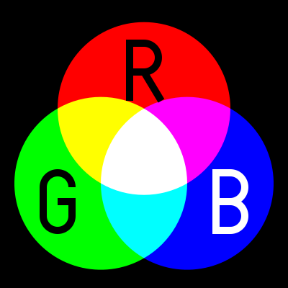
Deep Learning
Le mélange de couleurs additives nous permet de représenter une grande variété de couleurs en combinant simplement différentes quantités ou R, G, B.

Slide 52
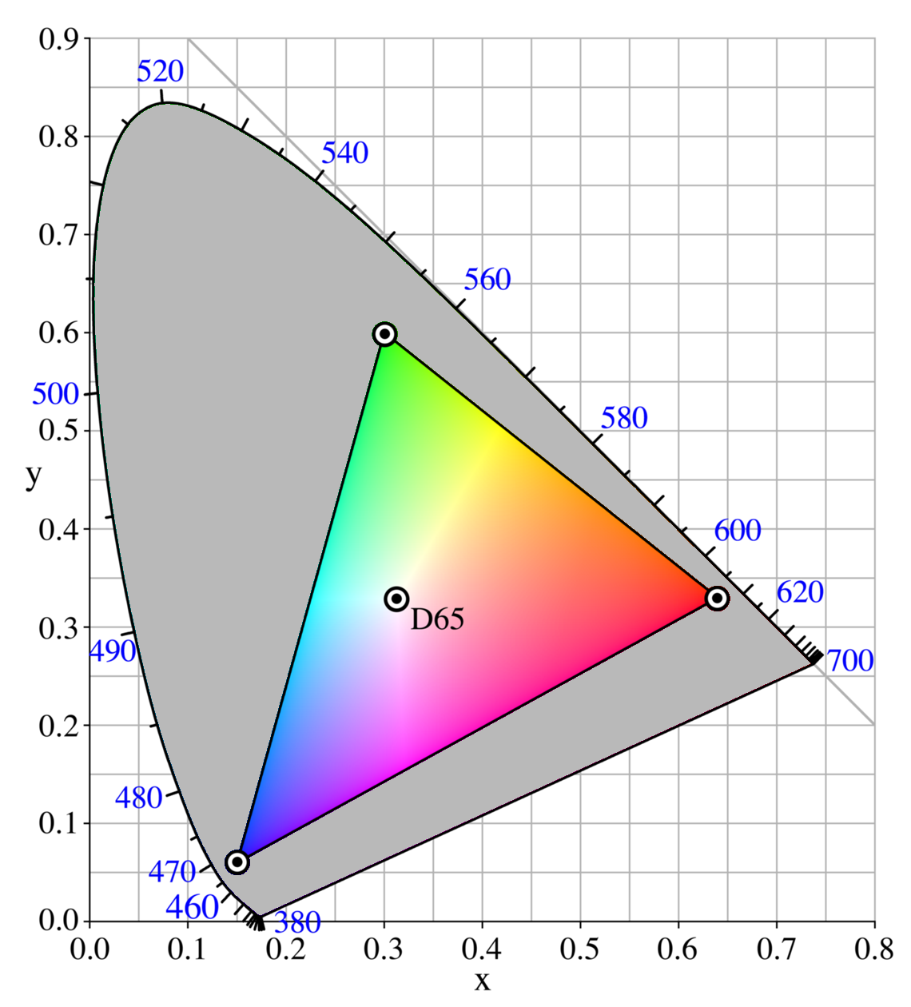
Deep Learning
RGB permet de produire une gamme de couleurs

Slide 53
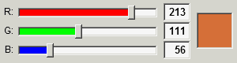
Deep Learning
Chaque canal de couleur aura des valeurs d'intensité.
Vous avez peut-être déjà vu ce type de représentation dans d'autres logiciels avec des curseurs RGB.

Slide 54
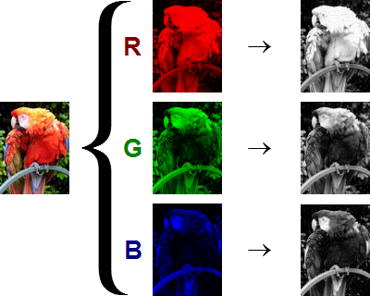
Deep Learning
La forme de la matrice de couleurs a alors 3 dimensions.
Hauteur (Height)
Largeur (Width)
Canaux de couleur

Slide 55
Deep Learning
Cela signifie que lorsque vous lisez dans une image et que vous vérifiez sa forme, elle ressemble à quelque chose :
(1280,720,3)
1280 pixel de large
720 pixel de haut
3 canaux de couleur

Slide 56
Deep Learning
Cela signifie que lorsque vous lisez dans une image et que vous vérifiez sa forme, elle ressemble à quelque chose :
(720,1280,3)
720 pixel de large
1280 pixel de haut
3 canaux de couleur
1st
3rd
2nd

Slide 57
Deep Learning
Gardez à l'esprit que l'ordinateur ne "saura" pas qu'un canal est rouge, il sait juste qu'il y a maintenant 3 canaux d'intensité.

Slide 58
Deep Learning
Comment effectuer ensuite une convolution sur une image couleur ?
On se retrouve avec un filtre 3D, avec des valeurs pour chaque canal de couleur.

Slide 59
Deep Learning
Input Layer
Filter

Slide 60
Deep Learning
Input Layer
Filter 1
Filter 2 ...

Slide 61
Deep Learning
Souvent, les couches de convolutions sont introduites dans une autre couche de convolution.
Cela permet aux réseaux de découvrir des modèles à l'intérieur des modèles, généralement avec plus de complexité pour les couches de convolution ultérieures.

Slide 62
Deep Learning
Nous avons beaucoup appris jusqu'à présent et nous avons un dernier sujet théorique à couvrir avant de coder nos propres CNNs, et c'est la couche de mise en pooling ! (également connue sous le nom de couche downsampling)

Slide 63
Couches de Pooling

Slide 64
Deep Learning
Même avec la connectivité locale, lorsqu'il s'agit d'images en couleur et éventuellement de dizaines ou de centaines de filtres, nous aurons une grande quantité de paramètres.
Nous pouvons utiliser des couches de Pooling pour réduire ce phénomène.

Slide 65
Deep Learning
Les couches de Pooling acceptent les couches convolutives comme entrée :
Input
Conv
Pool

Slide 66
Deep Learning
Nos couches convolutives auront souvent de nombreux filtres

Slide 67
Deep Learning
Nos couches convolutives auront souvent de nombreux filtres

Slide 68
Deep Learning
Nos couches convolutives auront souvent de nombreux filtres

Slide 69
Deep Learning
Imaginons un filtre
1
3
6
8
4
2
9
7
8
7
3
2
7
9
1
1

Slide 70
Deep Learning
Nous pouvons réduire la taille avec le sous-échantillonnage
1
3
6
8
4
2
9
7
8
7
3
2
7
9
1
1

Slide 71
Deep Learning
Nous pouvons réduire la taille avec le sous-échantillonnage
1
3
6
8
4
2
9
7
8
7
3
2
7
9
1
1

Slide 72
Deep Learning
Max Pooling: Window 2x2 , Stride: 2
1
3
6
8
4
2
9
7
4
8
7
3
2
7
9
1
1

Slide 73
Deep Learning
Max Pooling: Window 2x2 , Stride: 2
1
3
6
8
4
2
9
7
4
9
8
7
3
2
7
9
1
1

Slide 74
Deep Learning
Max Pooling: Window 2x2 , Stride: 2
1
3
6
8
4
2
9
7
4
9
8
7
3
2
7
9
1
1

Slide 75
Deep Learning
Max Pooling: Window 2x2 , Stride: 2
1
3
6
8
4
2
9
7
4
9
8
7
3
2
9
7
9
1
1

Slide 76
Deep Learning
Max Pooling: Window 2x2 , Stride: 2
1
3
6
8
4
2
9
7
4
9
8
7
3
2
9
3
7
9
1
1

Slide 77
Deep Learning
Max Pooling: Window 2x2 , Stride: 2
1
3
6
8
4
2
9
7
4
9
8
7
3
2
9
3
7
9
1
1

Slide 78
Deep Learning
Average Pooling: Window 2x2 , Stride: 2
1
3
6
8
4
2
9
7
2.5
7.5
8
7
3
2
7.75
1.75
7
9
1
1

Slide 79
Deep Learning
Cela réduit considérablement le nombre de nos paramètres !

Slide 80
Deep Learning
Cette couche de Pooling finira par supprimer beaucoup d'informations, même un petit "noyau" de Pooling de 2 par 2 avec un stride de 2 supprimera 75% des données d'entrée.

Slide 81
Deep Learning
Une autre technique courante déployée avec un CNN est appelée "Dropout".
Le Dropout peut être considéré comme une forme de régularisation qui permet d'éviter l’overfitting.
Pendant l'entraînement, les neurones sont abandonnés au hasard, ainsi que leurs connexions.

Slide 82
Deep Learning
Cela permet d'éviter que les unités ne "co-adaptent" trop.
Montrons aussi rapidement quelques architectures célèbres de CNN !

Slide 83
Deep Learning
LeNet-5 par Yann LeCun
AlexNet par Alex Krizhevsky et al.
GoogLeNet par Szegedy à Google Research
ResNet par Kaiming He et al.
Consultez les liens vers les documents traitant de ces architectures !

Slide 84
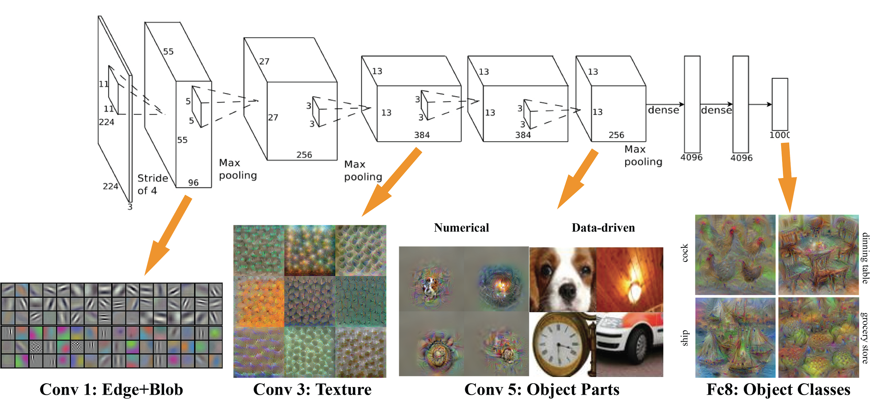
Deep Learning
AlexNet

Slide 85
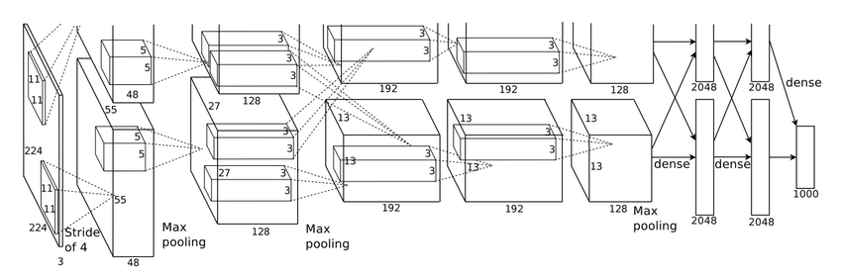
Deep Learning
AlexNet

Slide 86
Deep Learning
Les CNNs peuvent avoir tous types d'architectures !
Input
Conv
Pool

Slide 87
Deep Learning
Les CNNs peuvent avoir tous types d'architectures !
Input
Conv
Pool
Conv
Conv

Slide 88
Deep Learning
Les CNN peuvent avoir tous types d'architectures !
Input
Conv
Pool
Conv
Pool

Slide 89
Deep Learning
Les CNN peuvent avoir tous types d'architectures !
Input
Conv
Pool
FC
Out

Slide 90
Données MNIST

Slide 91
Deep Learning
L'ensemble de données MNIST est un ensemble de données classique dans le domaine du Deep Learning.
Passons rapidement à l'essentiel puisque nous l'utiliserons assez fréquemment au cours de cette partie du cours !

Slide 92
Deep Learning
Heureusement, ces données sont faciles d'accès avec Keras. Nous allons les télécharger :
60,000 images d’entraînement
10,000 images de test

Slide 93
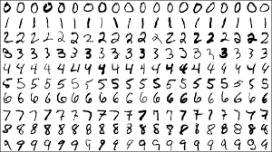
Deep Learning
L'ensemble de données MNIST contient des chiffres manuscrits uniques de 0 à 9

Slide 94
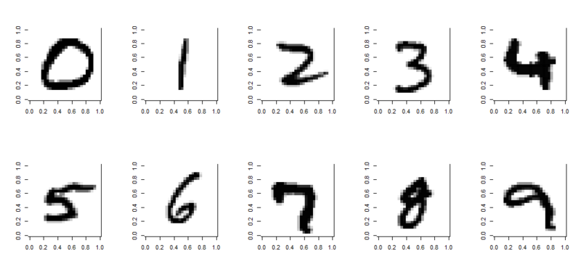
Deep Learning
Une image à un seul chiffre peut être représentée sous forme de tableau

Slide 95
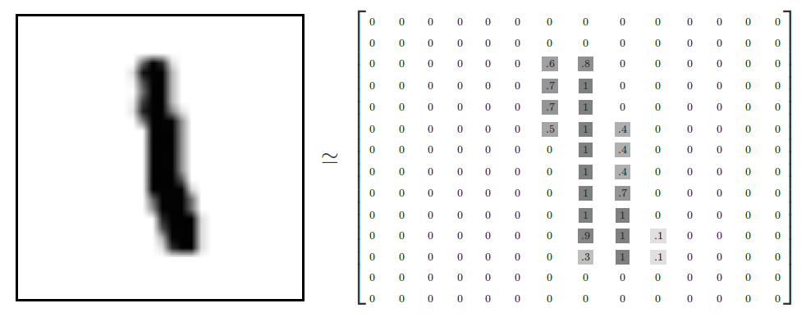
Deep Learning
Plus précisément, 28 par 28 pixels

Slide 96
Deep Learning
Les valeurs représentent l'image en niveaux de gris

Slide 97
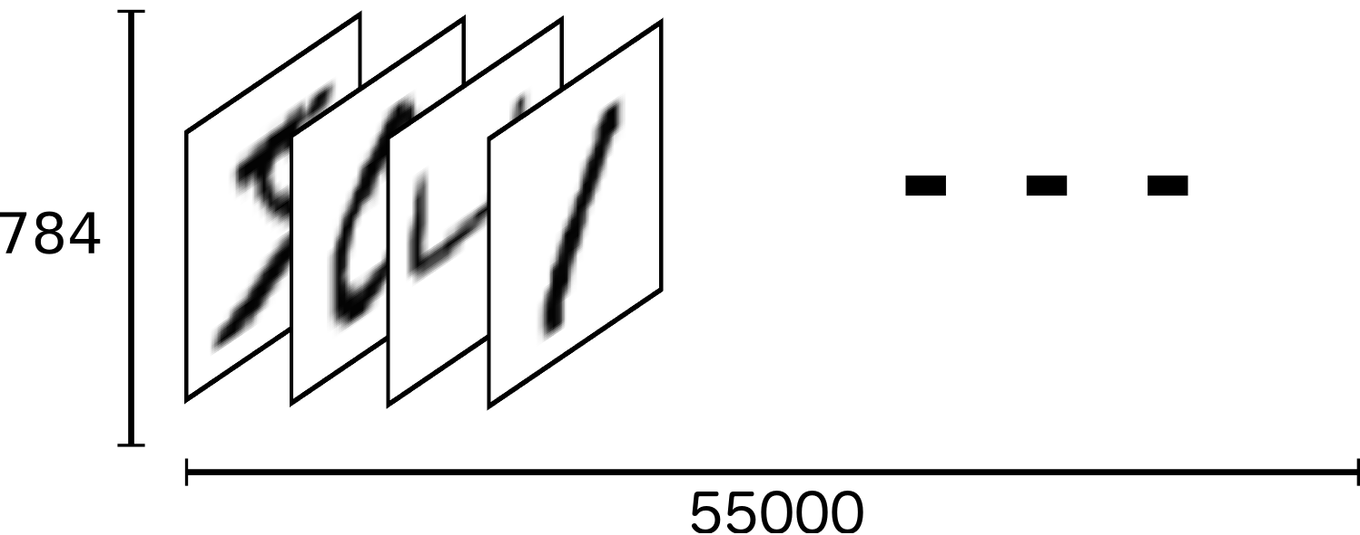
Deep Learning
On peut considérer le groupe entier des 60 000 images comme un tableau en 4-dimensions. 60000 images de 1 canal 28 pixels par 28.
60000

Slide 98
Deep Learning
Ce tableau a 4 dimensions
(60000,28,28,1)
(Samples,x,y,channels)
Pour des images en couleur, la dernière valeur de dimension serait 3 (RGB)

Slide 99
Deep Learning
Pour les labels, nous utiliserons le One-Hot Encoding.
Cela signifie qu'au lieu d'avoir des labels tels que "Un", "Deux", etc... nous aurons un seul tableau pour chaque image.

Slide 100
Deep Learning
Cela signifie que les labels d’origine des images sont donnés en tant que liste de nombres
[5,0,4,...,5,6,8]
Nous allons les convertir en one-hot encoding (facile avec Keras)

Slide 101
Deep Learning
Le label est représenté en fonction de la position de l'index dans le tableau des labels.
Le label correspondant sera un 1 à l'emplacement de l'index et un 0 partout ailleurs.
Par exemple, 4 aurait ce tableau de label :
[0,0,0,0,1,0,0,0,0,0]

Slide 102
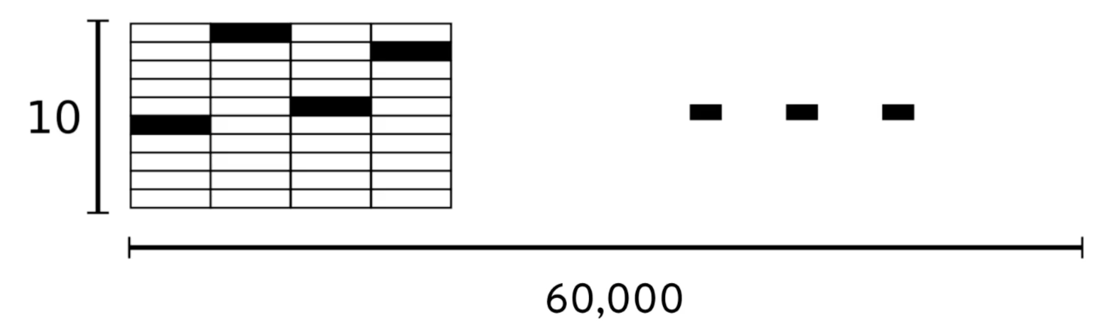
Deep Learning
En résultat, les labels pour les données d’entraînement finissent par être un large tableau en 2-d (60000,10) :

Slide 103
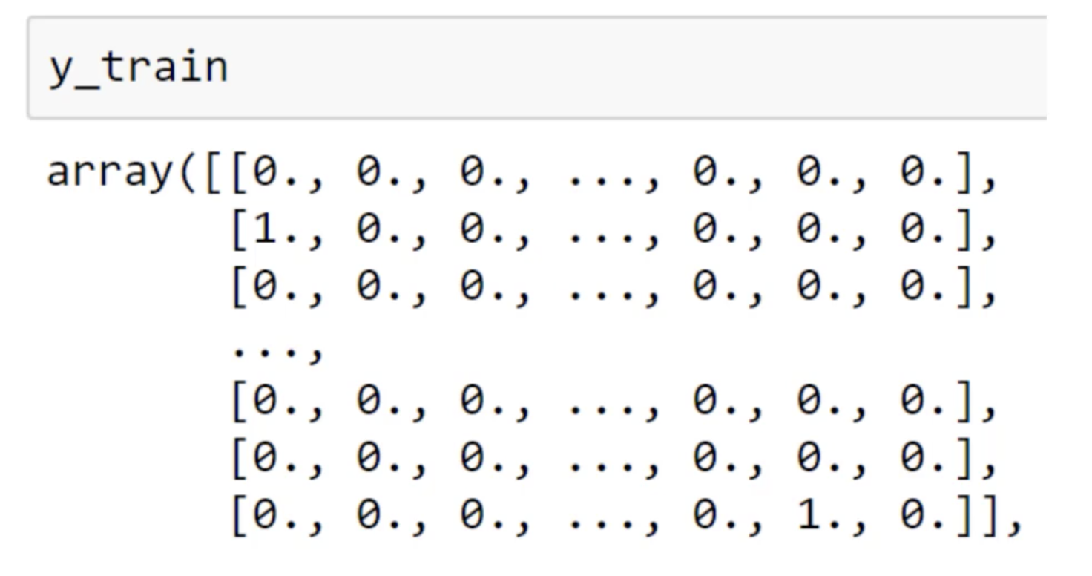
Deep Learning
En résultat, les labels pour les données d’entraînement finissent par être un large tableau en 2-d (60000,10) :

Slide 104
Deep Learning
Maintenant que nous comprenons bien le dataset MNIST et l’encodage one-hot, appliquons nos nouvelles connaissances aux CNNs avec Keras sur ce dataset !

Slide 105
CNN avec MNIST
PARTIE 1 - DATA

Slide 106
CNN avec MNIST
PARTIE 2 - MODÈLE ET ENTRAÎNEMENT

Slide 107
CNN avec MNIST
PARTIE 3 - ÉVALUATION DU MODÈLE

Slide 108
CNN avec CIFAR-10
PARTIE 1 - DATA

Slide 109
Deep Learning
Le dataset CIFAR-10 sont des images 32x32 de 10 objets différents :
Avion, Voiture, Oiseau, Chat, Cerf, Chien, Grenouille, Cheval, Bateau, Camion
Ce sont des images en couleur !

Slide 110
Deep Learning
Dans cette série de vidéos, nous ré-utiliserons une grande partie du code CNN précédent, nous nous concentrerons donc uniquement sur les nouveaux ajouts dus à l'introduction de 3 canaux de couleur (RGB).

Slide 111
CNN avec CIFAR-10
PARTIE 2 - ÉVALUATION DU MODÈLE

Slide 112
Téléchargement
Des Données Images

Slide 113
Deep Learning
Jusqu'à présent, nous n'avons traité que d’ensembles de données pré-conditionnés tels que le MNIST et le CIFAR-10.
Mais qu'en est-il du travail avec des fichiers d'images réelles ? Comme les fichiers .jpg ou .png ?

Slide 114
Deep Learning
Découvrons les outils intégrés de TensorFlow pour générer des batchs de données d'images à partir de répertoires contenant de vrais fichiers.
Nous devons d'abord télécharger un gros fichier zip de données.

Slide 115
Deep Learning
Cet ensemble de données est disponible sous la forme d'un fichier zip appelé cell_images.zip
Ce fichier est disponible directement depuis le site web moncoachdata.com (le lien est présent dans les ressources de cette vidéo)
Voyons comment obtenir ces données directement à partir de code Python !

Slide 116
CNN sur des images réelles
PARTIE 1 - DATA

Slide 117
CNN sur des images réelles
PARTIE 2 - ImageDataGenerator

Slide 118
CNN sur des images réelles
PARTIE 3 - CRÉATION DU MODÈLE

Slide 119
CNN sur des images réelles
PARTIE 4 - ÉVALUATION DU MODÈLE

Slide 120
Exercice CNN

Slide 121
Solution Exercice CNN

